Slide 1
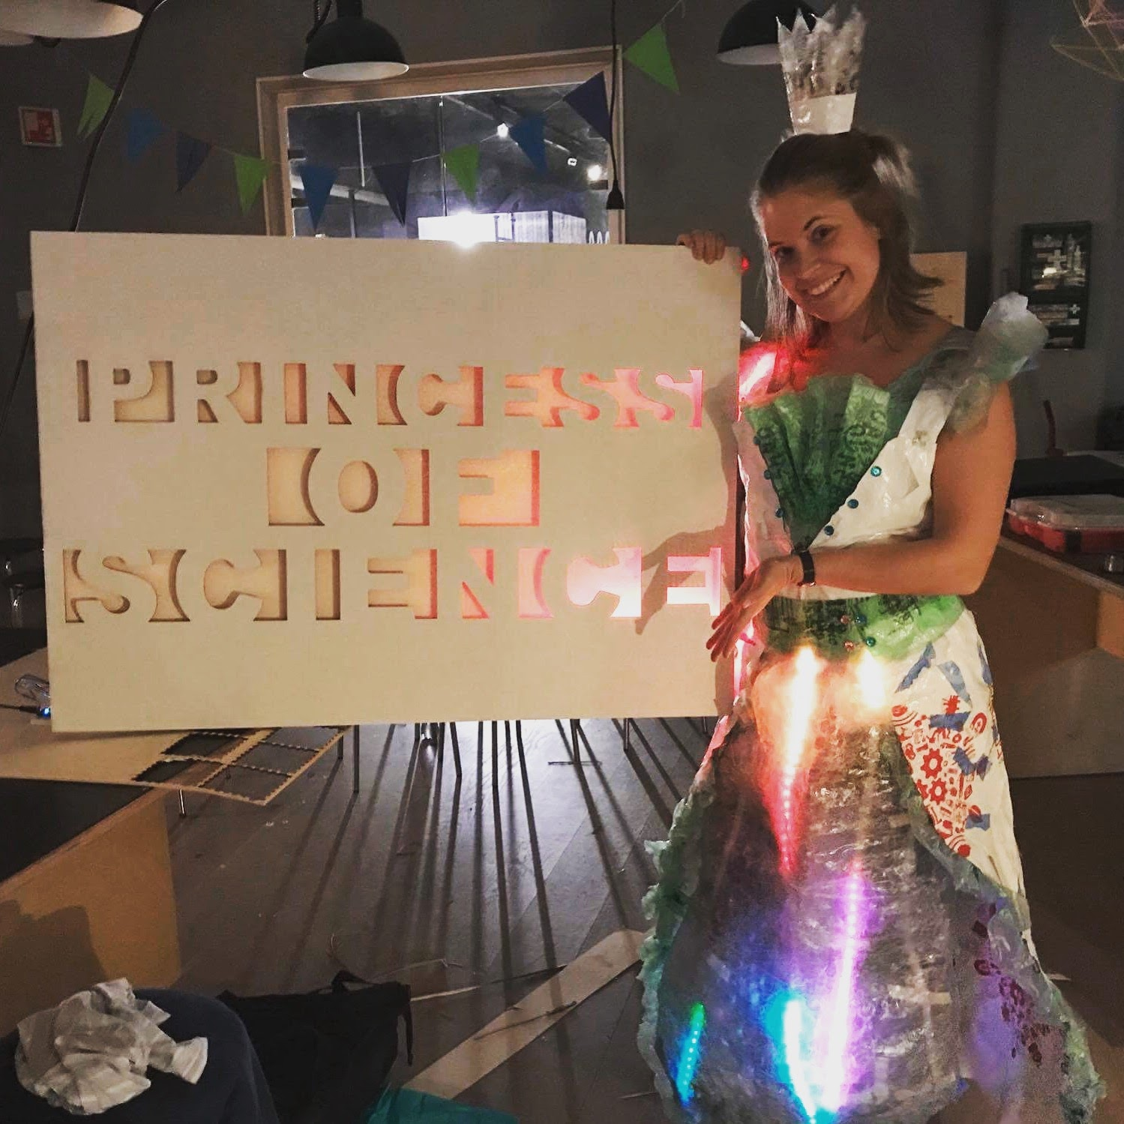
Rannei Solbak Simonsen
r.s.simonsen@naturfagsenteret.no

Slide 3
Algoritmisk tenkning
Tilnærme seg problemer på en systematisk måte, både når vi formulerer hva det er vi ønsker å løse og når vi foreslår mulige løsninger.
Vurdere:
Hvilke steg som skal til for å løse et problem.
Hvilke steg kan løses av en datamaskin og hva som bør overlates til mennesker.

Slide 4
Multilinks – bygg figur og skiv kode

Slide 5
Demonter figuren
Gi klosser og koder til nabogruppen
Bygg figuren ved å følge den ene koden først, sjekk om det stemmer ved å kontrollere med den andre koden.
Diskuter forskjeller, styrker og svakheter ved koden

Slide 6
Puslespill
Notes:
I grupper på tre og tre.
Velg en byggmester - byggemesteren skal ha på sovemaske eller annen bind for øynene.
De to andre på gruppen kan snu alle brikkene så bildesiden er opp, men etter dette kan de ikke ta på brikkene.
De skal instruere byggmesteren for å pusle puslespillet.

Slide 7
Gi tydelige instruksjoner

Slide 8
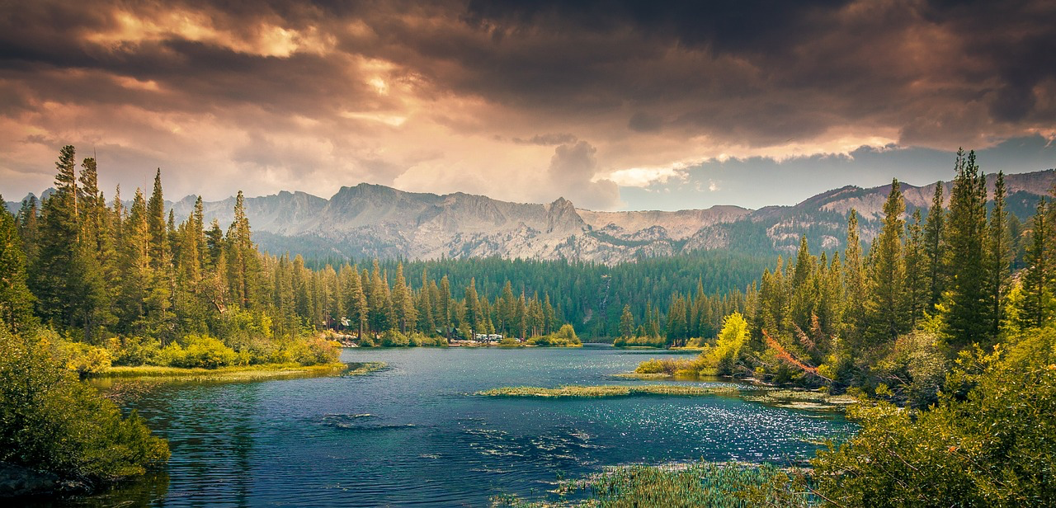
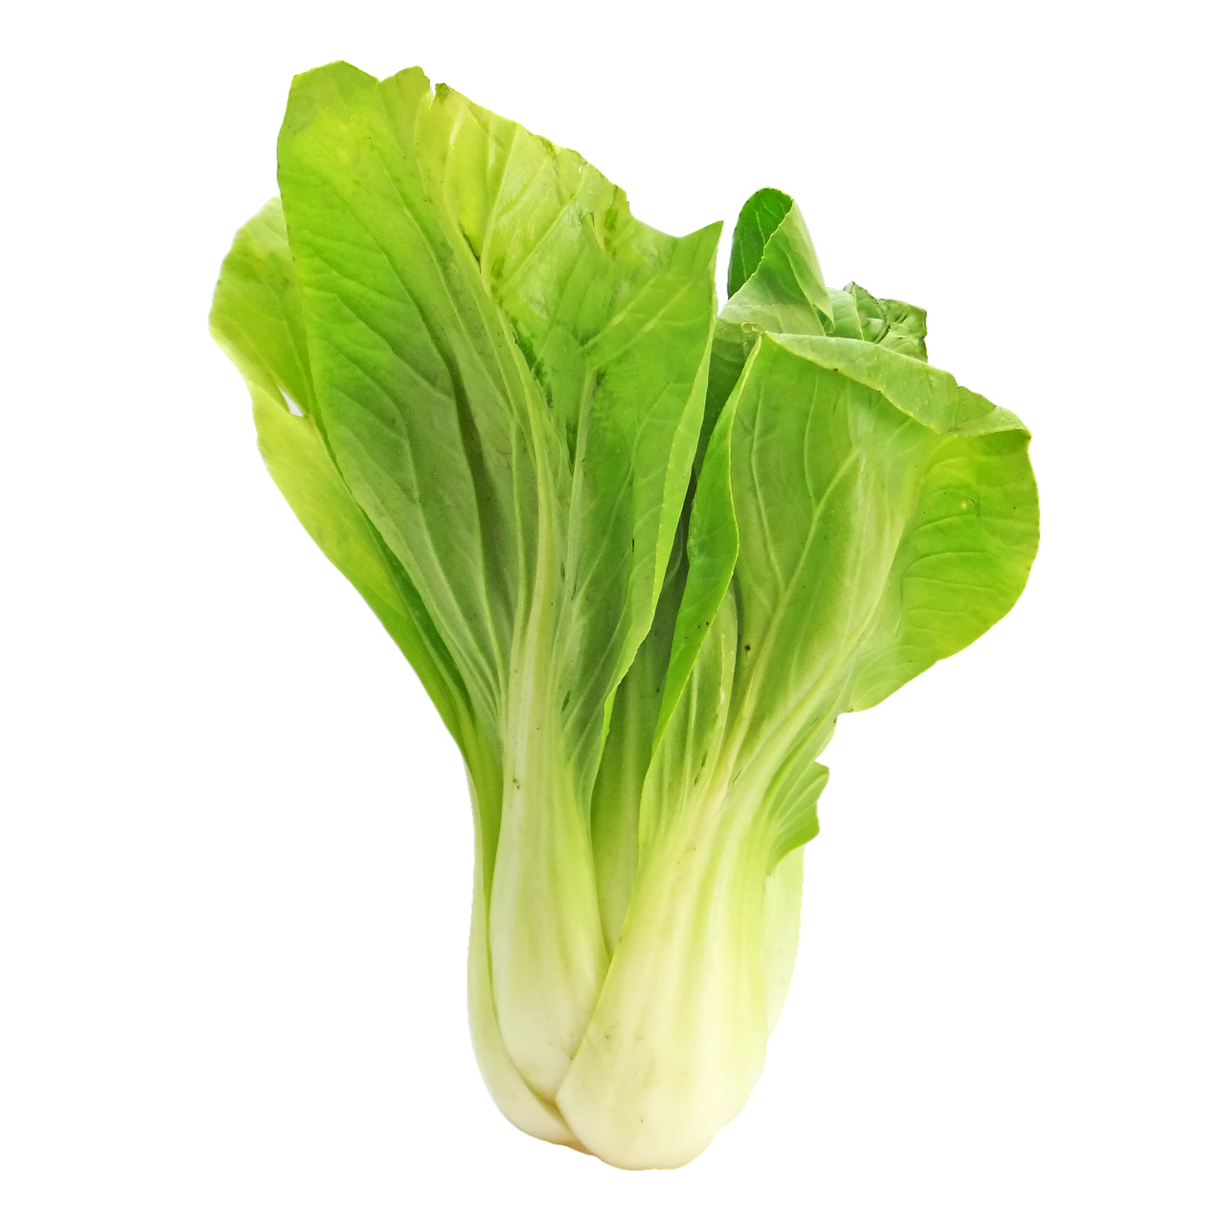
En mann kommer til en elv og finner en båt med plass til tre. Med seg har han imidlertid en hund, en geit og et kålhode pluss to ulver. Ulvene vil straks jafse i seg hunden eller geiten til middag hvis ikke mannen er i nærheten, men ikke kålhodet. Tilsvarende vil hunden gjerne ha en bit geit, mens geita bare vil spise kål. Hvordan skal mannen gå frem for å få alle dyrene og kålhodet over elven - uten at noen eller noe blir spist?
Kålhodet teller også som en
Notes:
Alle bøndene i landsbyen dyrker kål, har en hund, to ulver og ei geit. Reise ofte til og fra markedet. Krysser elven med en båt. Du skal lage en tydelig instruksjon for hvordan bonden skal ta seg over elven. Dette er i gamledager, så instruksen skal trykkes på trykkemaskin, og må derfor være så kort og presis som mulig, uten unødvendige ord.
To og to gr. sammenligner instruksene.
Dette er en pseudo kode
Tips! gi elevene konkreter som kan være ulvene, hund, geit, mann, kål og båt. Det er lettere å finne løsningen ved bruk av kontkreter.

Slide 9
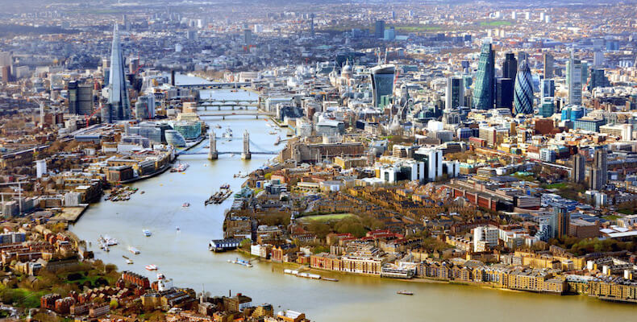
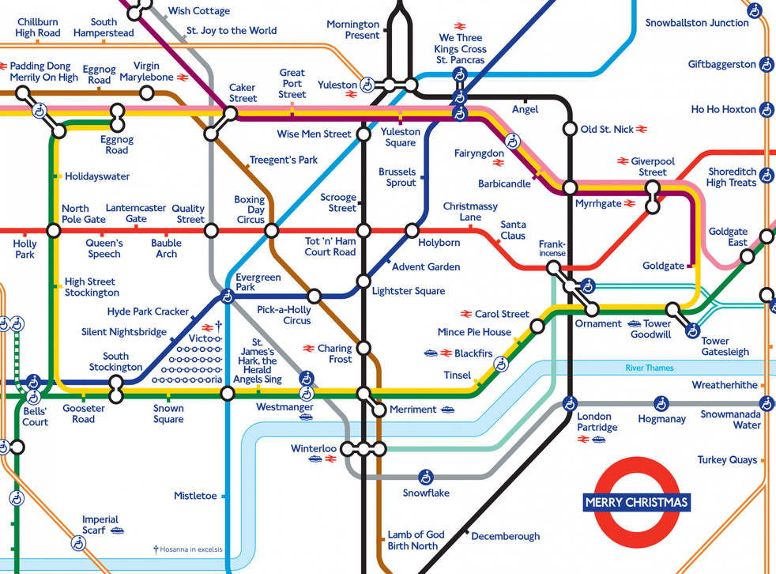
Abstrahere

Slide 10
Tegn en okse med kun rette streker

Slide 11
Tegn en katt uten å løfte blyanten fra arket

Slide 12
Tegn deg selv ved å kun bruke sirkler, trekanter og kvadrater.

Slide 13
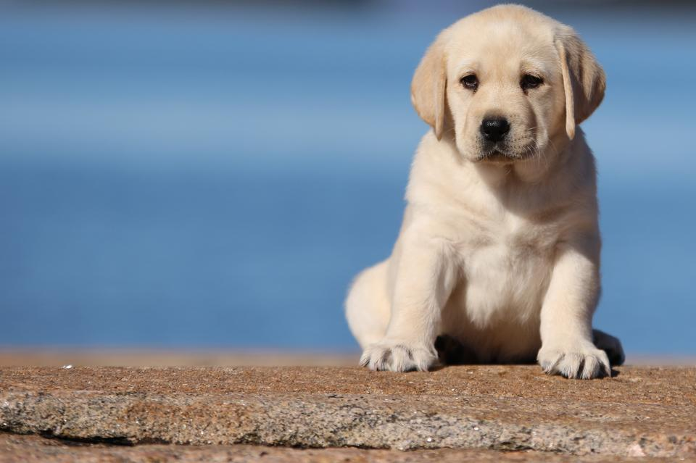
Hunden Baltazar er en leken og livlig hund på 5 kg. Han er 3 år, men du kjøpte han da han var 1,5 år. Nå har dere syklet 7 km, og tatt pause i skyggen av et tre. Du har satt Baltazar i bånd, og han står bundet til treet. Han har et bånd på 2 meter. Han liker ikke stå å bånd, og står og går alltid slik at båndet er helt strukket ut. Hvor lang er den lengste runden Baltazar kan gå rundt treet med helt stramt bånd?
Hvilken informasjon er viktig i denne tekstoppgaven?
Tegn løsningen til oppgaven.

Slide 14
Hunden Baltazar er en leken og livlig hund på 5 kg. Han er 3 år, men du kjøpte han da han var 1,5 år. Nå har dere syklet 7 km, og tatt pause i skyggen av et tre. Du har satt Baltazar i bånd, og han står bundet til treet. Han har et bånd på 2 meter. Han liker ikke stå å bånd, og står og går alltid slik at båndet er helt strukket ut. Hvor lang er den lengste runden Baltazar kan gå rundt treet med helt stramt bånd?
2 meter

Slide 15
Hesteløp

Slide 16
1
2
3
4
5
6
7
8
9
10
11
12
Notes:
Hesten hopper. De rutene du stopper i er de rutene du har besøkt.
Hvordan skal du holde styr på hvor du har vært?

Slide 17
1
2
To bort og tre ned
Tre bort og to ned
Tre ned og to bort
3
4
5
6
7
8
9
10
11
12
Notes:
Prøv å løse denne
Gi de et monster som figur

Slide 18
En litt lettere oppgave

Slide 19
Du er turguide på Comfort Hotell. Turistene du skal guide er i Oslo kun en dag, og vil se alle de viktigste attraksjonene i byen. Du har fått en oversikt over mulige buss og t-bane ruter, som viser attraksjonene du skal vise turistene, og hvordan du kan komme deg mellom ved bruk av kollektiv transport. Hvilken rute må du velge for å stoppe innom alle attraksjonene? Siden turistene er i byen kun en dag vil de ikke kaste bort tiden, og de vil derfor besøke en attraksjon kun en gang. Hvis de er innom samme attraksjon flere ganger, vil de bli veldig misfornøyd. Og de vil selvfølgelig avslutte turen ved hotellet.
Hva er kravene til en rett løsning her?
Lag en sjekkliste slik at du kan sjekke av alle kravene når du tester løsningen din:
Turen er innom alle attraksjonene på kartet
Turen er ikke innom samme attraksjon to ganger
Turen avsluttes og starter på samme plass, hotellet.
Notes:
You are a hotel tour guide. Tourists staying in your hotel expect to be taken on a tour visiting all the city’s attractions. You have been given an underground map (see below) that shows all the locations of the attractions and how you can get from one to another using the underground network.
You must work out a route that starts from the hotel and will take your tour group to every tourist site. The tourists are only in the city for the day, so don’t want to waste time. They will be angry if they pass through the same place twice. Obviously they also want to end up back at their hotel that evening.
The tour starts at the hotel.
It visits every location.
It does not pass through a location already visited.
It ends at the hotel.
Print 5 av denne

Slide 20
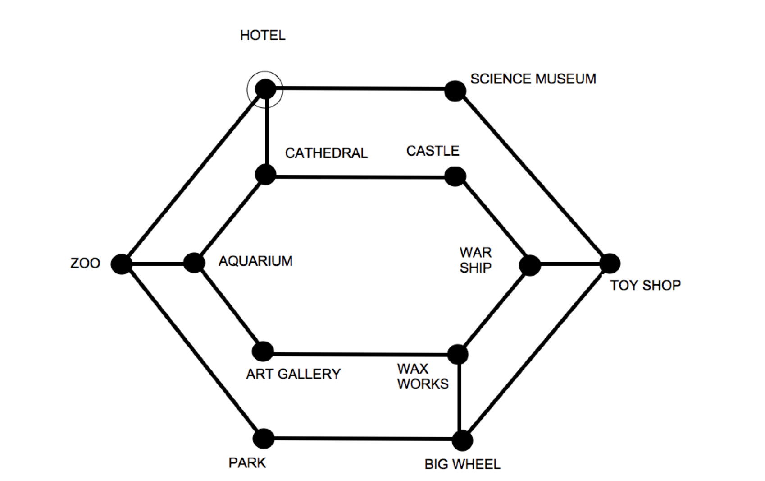
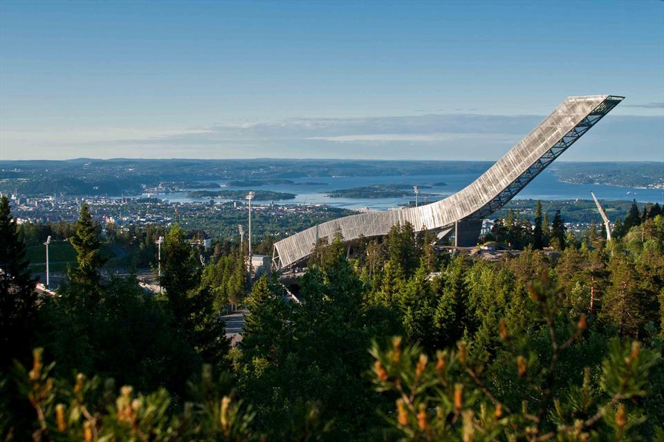
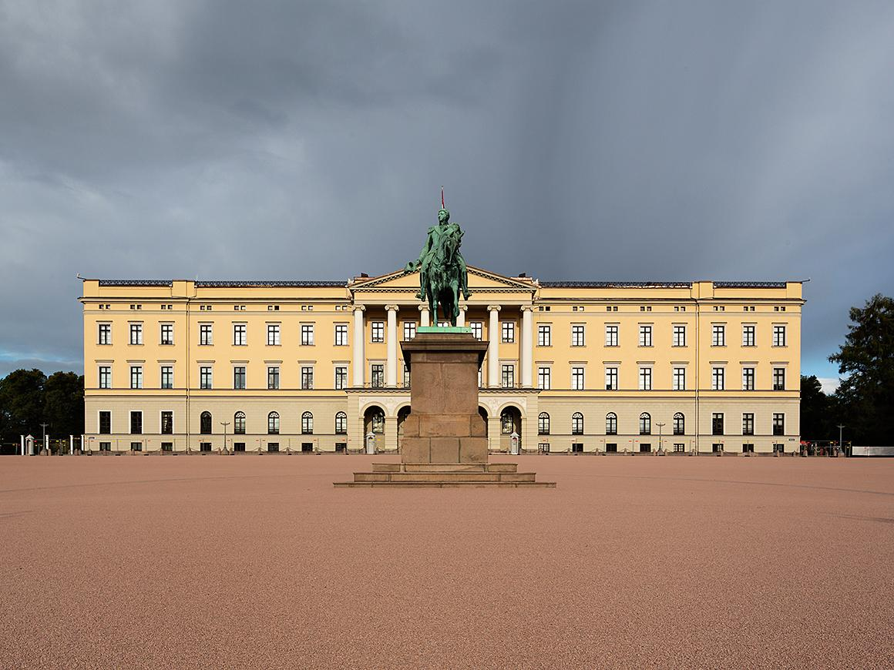
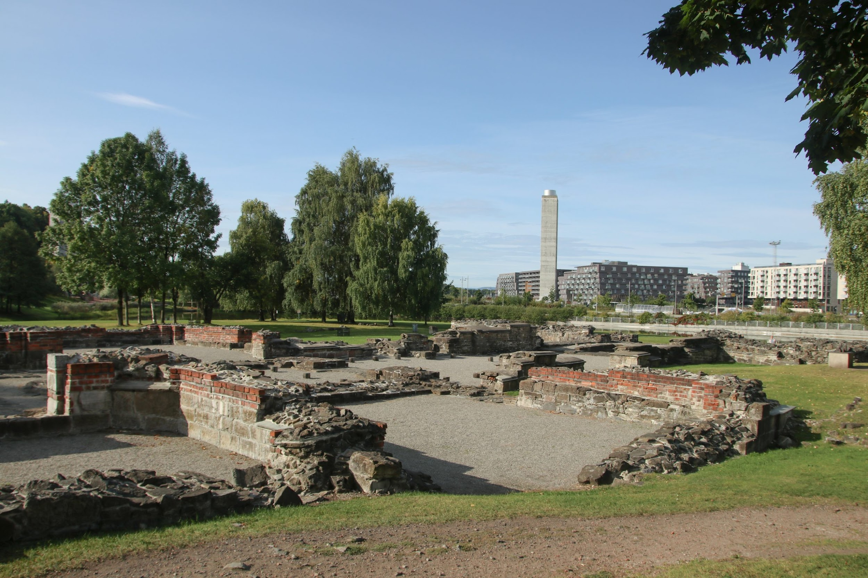
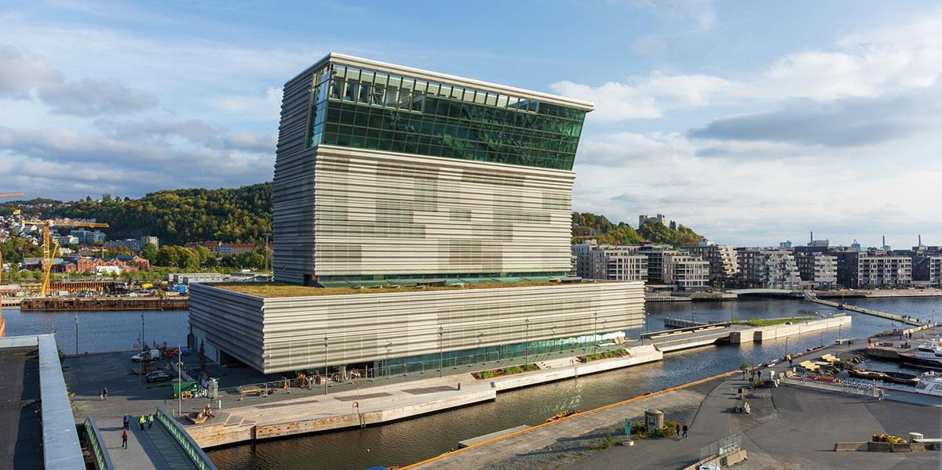
Hotell
Stortinget
Teknisk museum
Grefsen kollen
Holmenkollen
Aker brygge
Akershus festning
Slottet
Frogner parken
Operaen
Middelalderparken
Munchmuseet
Notes:
Se svarte linjene viser kollektivlinjene
Print 5 av denne

Slide 21
Hotell
Stortinget
Teknisk museum
Grefsen kollen
Holmenkollen
Aker brygge
Akershus festning
Slottet
Frogner parken
Operaen
Middelalderparken
Munchmuseet
Notes:
You are a hotel tour guide. Tourists staying in your hotel expect to be taken on a tour visiting all the city’s attractions. You have been given an underground map (see below) that shows all the locations of the attractions and how you can get from one to another using the underground network.
You must work out a route that starts from the hotel and will take your tour group to every tourist site. The tourists are only in the city for the day, so don’t want to waste time. They will be angry if they pass through the same place twice. Obviously they also want to end up back at their hotel that evening.
Print 5 av denne

Slide 22
Turen er innom alle attraksjonene på kartet
1
2
Turen er innom alle rutene
Turen er ikke innom samme attraksjon to ganger
Turen er ikke innom samme ruten to ganger
Turen avsluttes og starter på samme plass, hotellet.
Turen avsluttes og starter på samme plass, rute 1
3
4
5
6
Vi har funnet at begge utfordringen er like,
Vi har generalisert problemet.
7
8
9
10
11
12
Notes:
Spiller ingen rolle om det er t-banestopp eller ruter vi skal flytte oss mellom.

Slide 23
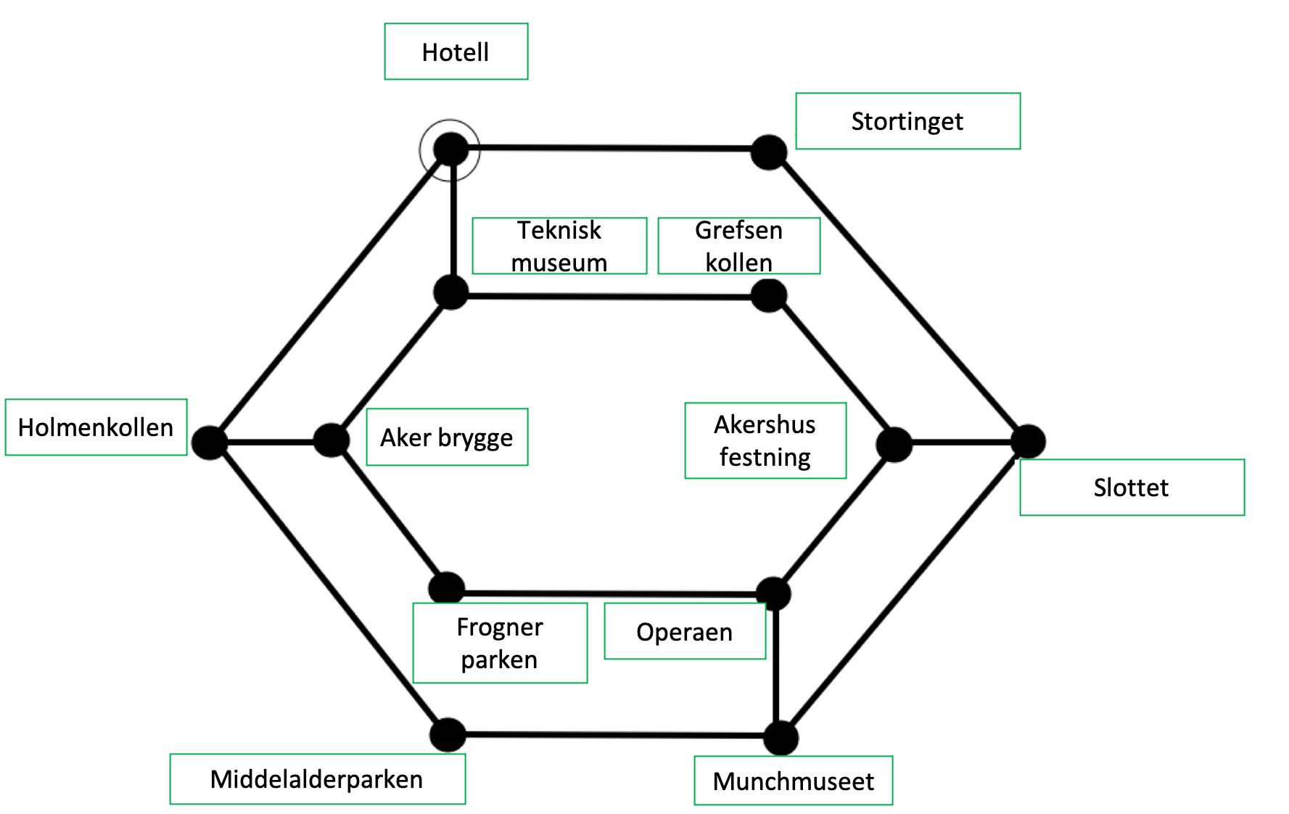
1
2
3
4
5
6
7
8
9
10
11
12
Notes:
Kravene til løsning er de samme, hvorfor er den ene enklere enn den andre?
Hvordan få hesteløpet til å se mer ut som den enklere guidturen?

Slide 24
Hva er unødvendig informasjon som vi ikke trenger å ta hensyn til å denne oppgaven?
1
2
Hvordan brettet eller kartet ser ut er ikke viktig for løsningen.
Hverken form eller plassering er viktig.
Det eneste som betyr noe er hvilke ruter hesten kan hoppe mellom.
Vi må kvitte oss med unødvendige detaljer slik at vi får et enklere
bilde av problemet.
3
4
5
6
8
7
8
9
10
6
1
11
12
12
9
7
Notes:
La de fortsette

Slide 25
8
6
1
2
1
2
12
9
3
4
5
6
7
Skriv en algoritme for å
sjekke hver rute
Fire retninger
to ruter så tre
Tre ruter så to
Kryss av når du har vært i en rute
7
8
9
10
11
12
Notes:
La de fortsette å lage kartet

Slide 26
8
6
1
4
1
2
9
12
3
4
5
6
7
3
10
7
8
9
10
5
11
11
12
2
Notes:
La de fortsette

Slide 27
Notes:
Skiv ned rekkefølgen

Slide 28
1
9
6
8
7
12
2
3
4
10
5
11

Slide 29
1
9
6
8
7
12
2
3
4
10
5
11

Slide 30
8
1
2
6
1
4
9
12
3
4
5
6
7
3
7
8
9
10
10
11
11
12
2
1
9
6
8
7
12
2
3
4
10
5
11
Notes:
Nå kan dere løse hesteløpet

Slide 31
Vilkår: Hvis-setninger
IF min venn Suba er ledig,
—> da går jeg å spiser Thaimat med henne.
ELSE IF de serverer noe spiselig i kantina,
—> da kjøper jeg noe der.
betingelse
ELSE
—> Da blir jeg hjemme og spiser Fjordland.
END IF.”
Hendelse

Slide 32
Hvis-setninger inneholder betingelser og hendelser.
Når en betingelse er sann, utløser dette en hendelse. Når betingelsen ikke er sann, utløser dette en annen hendelse.
Man kan lage mange betingelser etter hverandre, og den betingelsen som er sann gir en hendelse.
Alle hvis-setninger leses fra toppen og nedover, og stopper når en betingelse er oppfylt.

Slide 33
Hvis-setninger i hverdagen
Innlogging med passord:
Hvis passordet er korrekt
Så gi tilgang til konto
Ellers
Så vis melding “Feil passord eller bruker”
End

Slide 34
Hvis-setninger i hverdagen
Automatisk telefonvalg
Hvis tallet 1 tastes
Så sett over til kundeservice 1
Ellers hvis tallet 2 tastes
Så sett over til kundeservice 2
Eller hvis tallet 3 tastes
Så sett over til kundeservice 3
Ellers
Så sett over til kundeservice 4

Slide 35
Lag en “stein saks papir”-motspiller
Du trenger:
Terning
Bildekort
Du skal lage en motspiller som viser deg stein, saks eller papir. Bruk terningen til å sikre at det blir tilfeldig hva motspilleren viser deg.

Slide 36
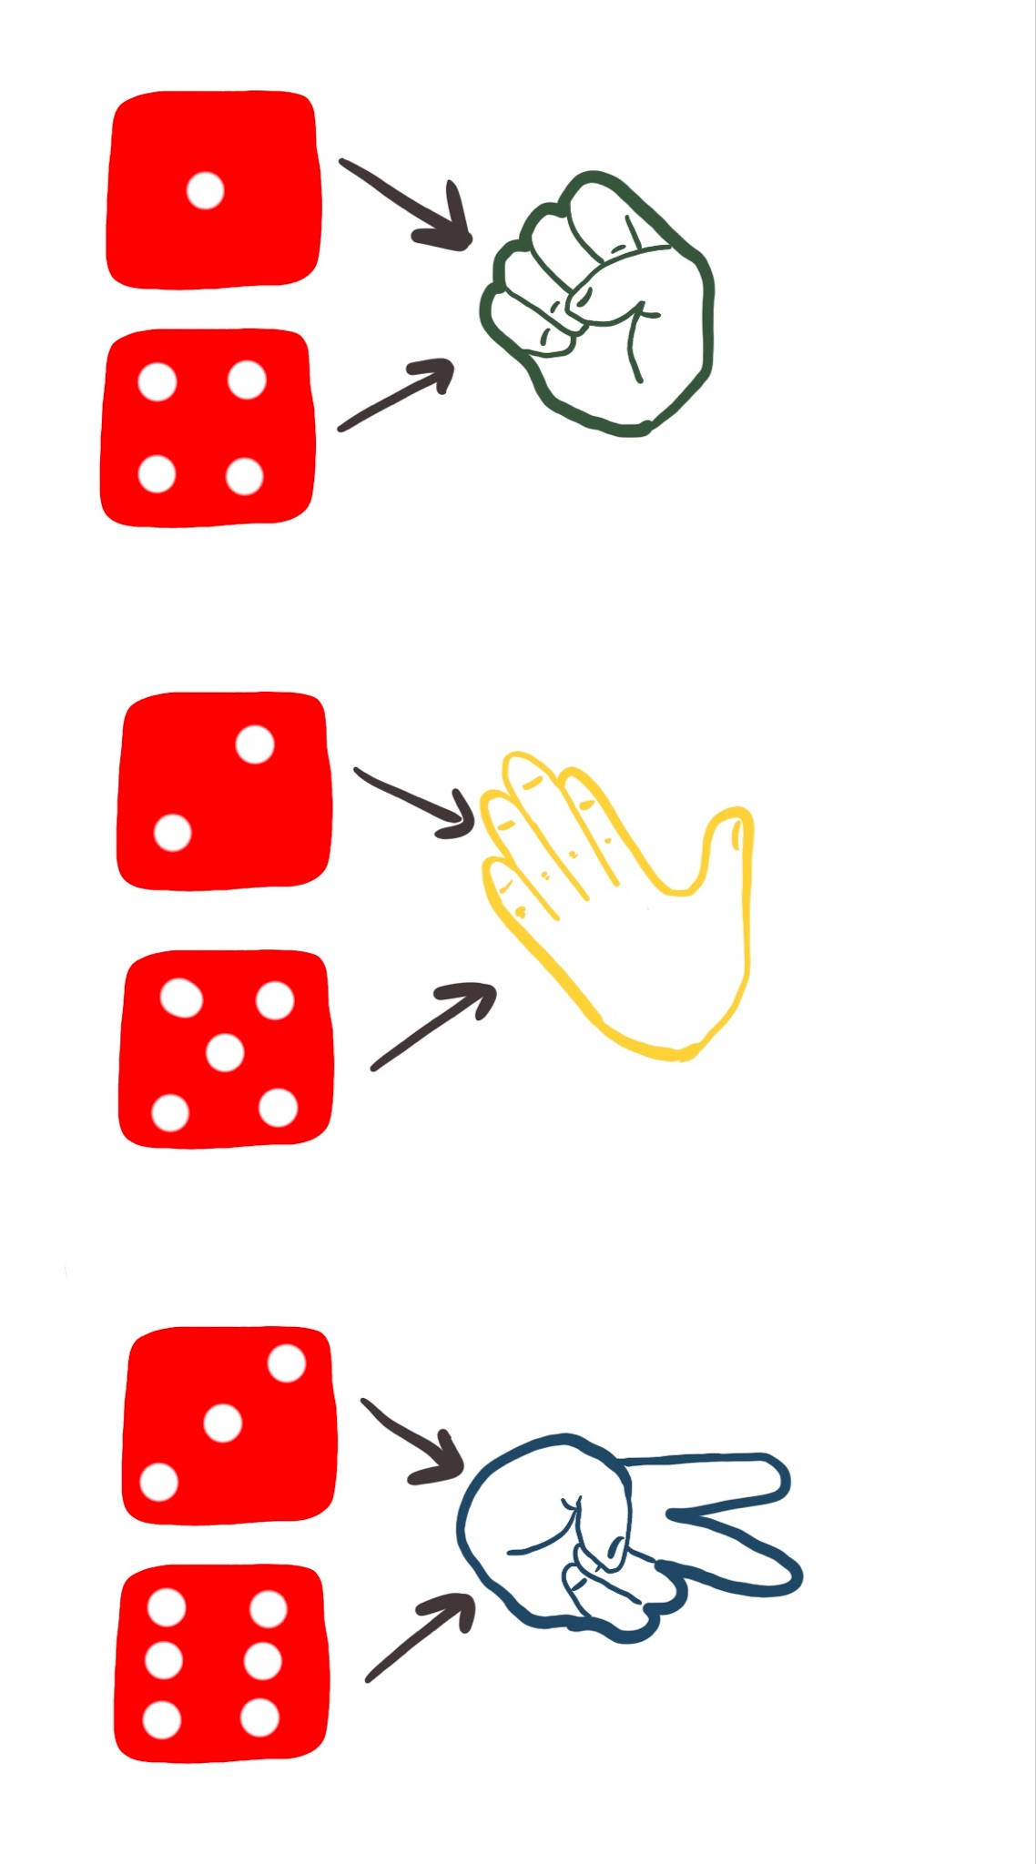
Hint!
Det er utfallet på terningen som bestemmer om det blir stein saks eller papir.

Slide 37
Pseudokode: Hvis-setning aktivitet
Kast terningen (velg et tilfeldig tall mellom 1 og 6)
Hvis terning = 1 eller 4
Vis kort med stein
Ellers hvis terning = 2 eller 5
Vis kort med papir
Ellers
Vis kort med saks

Slide 38
Pseudokode: Hvis-setning aktivitet
Kast terningen (velg et tilfeldig tall mellom 1 og 6)
Hvis terning = 1 eller 4
Vis kort med stein
Ellers hvis terning = 2 eller 5
Vis kort med papir
Ellers
Vis kort med saks

Slide 39
Pseudokode: Hvis-setning aktivitet
Kast terningen (velg et tilfeldig tall mellom 1 og 6)
Sett terning til et tilfeldig tall mellom 1 og 6
Hvis terning = 1 eller 4
Vis kort med stein
Ellers hvis terning = 2 eller 5
Vis kort med papir
Ellers
Vis kort med saks
Variabel

Slide 40
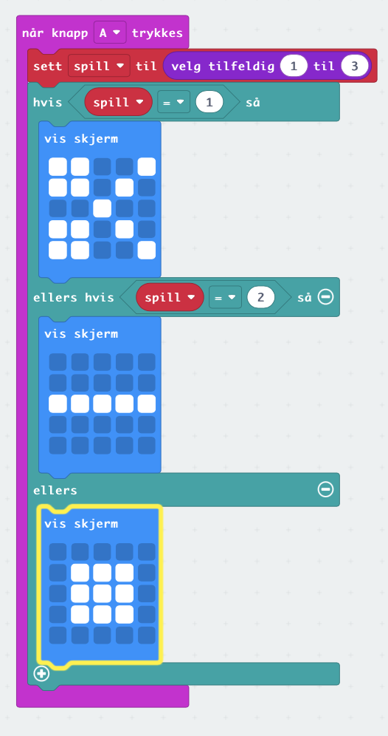
I make:code
Startvilkår
Betingelse
Velg et tilfeldig tall
3 ulike betingelser
spill = 1, 2 eller 3
Hendelse
Velg et tilfeldig tall

Slide 41
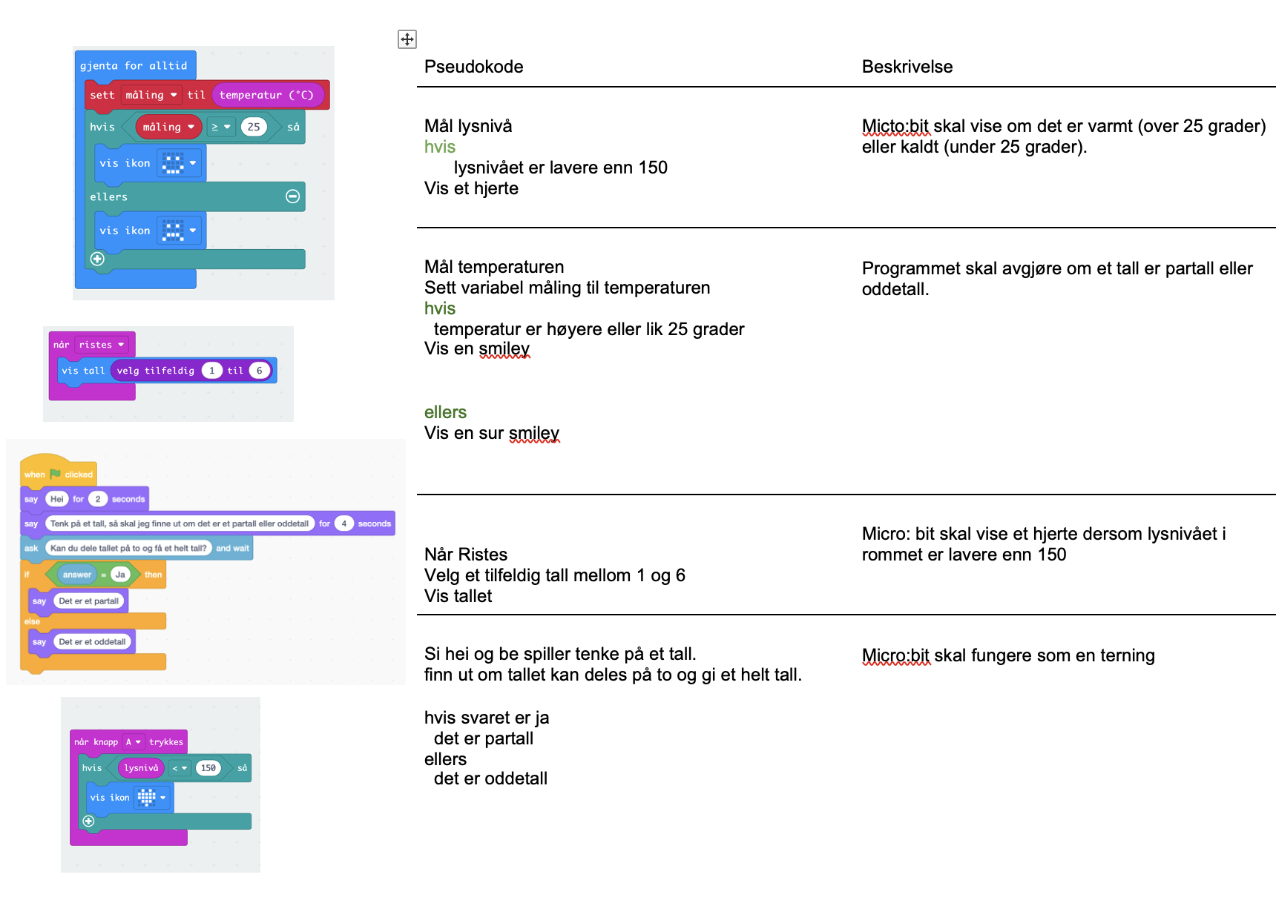

Slide 42
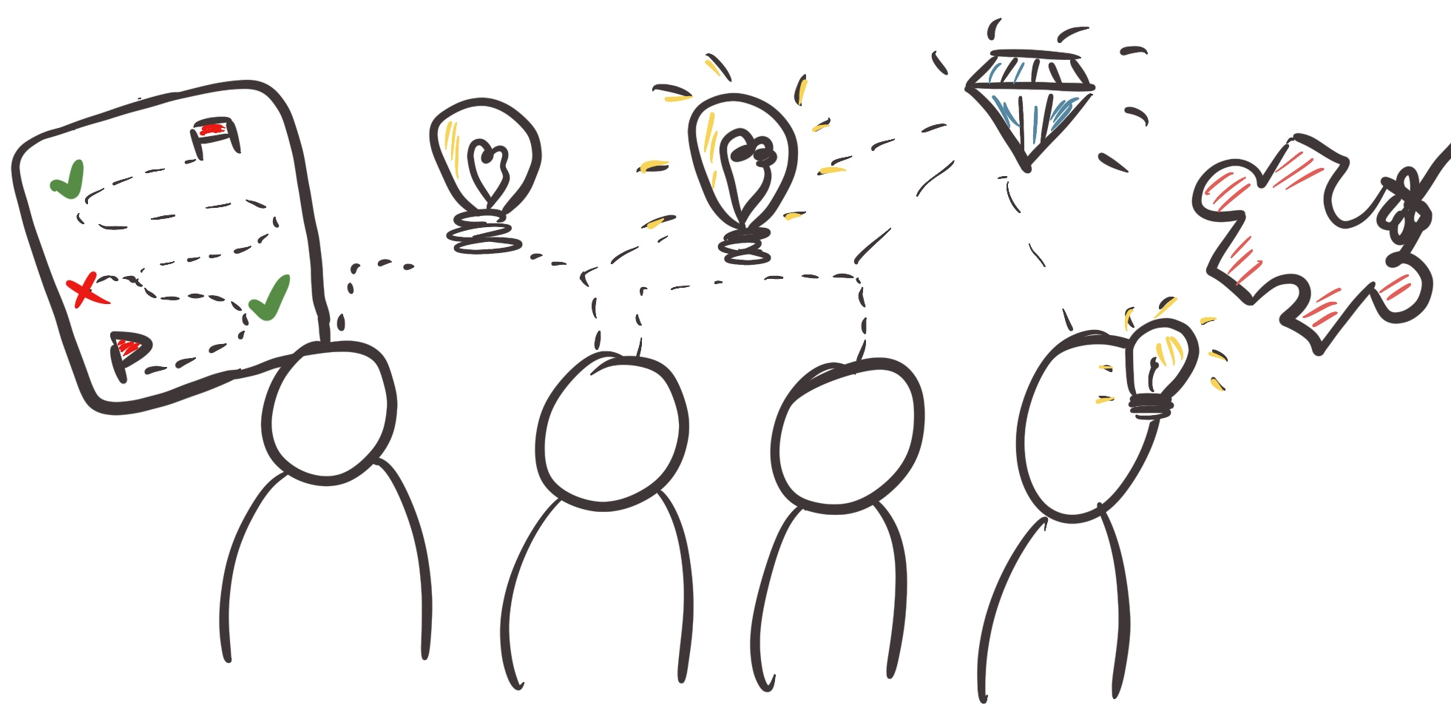
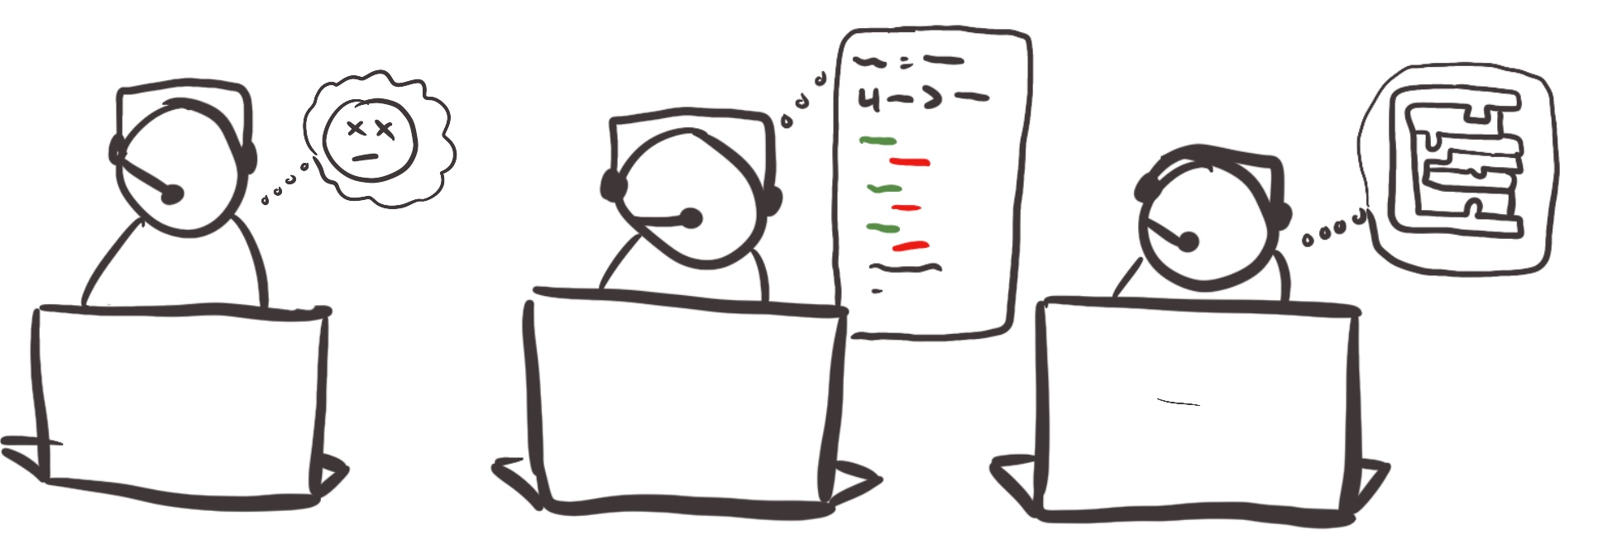
 | Sett et tilfeldig tall mellom 1 og 3. Lagre tallet i en variabel. hvis variabelen er 1 Vis saks Ellers hvis variabelen er 2 Vis papir Ellers Vis stein | Programmet skal være en motspiller i stein, saks, papir. Og vise saks, papir eller stein tilfeldig.

Slide 43
Algoritmisk tenkning - Problemløsning
Fjerne unødvendige detaljer, legge til informasjon som tydeliggjør utfordringen og gjør det lettere å løse problemet.
Designe og lage. Bruke kreativitet og nysgjerrighet til å lage nye løsninger og realisere ideer.
Se problemer fra ulike vinklinger, teste ut mange ulike innganger til å løse problemet.
Vurdere hvor robust og effektiv en løsning er. Ta med læring og erfaringer fra prosessen med til neste utfordring.
Se likheter og sammenhenger mellom ulike utfordringer. Anvende forkunnskap og ferdigheter i mange ulike situasjoner.
Lage en plan for hvordan et komplekst problem kan løses. Innhente relevant informasjon og forstå data. Legge strategier for å takle problemer.
Dele opp problemet i mindre deler og løse hver del og så sette alt sammen til en komplett løsning av problemet.
Identifisere hvilke deler av problemet som best kan løses ved bruk av datamaskin.
Fortsette og prøve selv om løsningen ser langt unna. Tåle og gjøre feil og prøve igjen.
Gjenbruke eget eller andres tidligere løsninger på lignende problemer. Dele ideer med andre, bruke andres forslag og innspill.
Lage en rekke med steg som løser et problem. Løse lignende problemer med ved å følge de samme stegene.
Ha strategier for å teste løsninger, oppdage og rette opp feil.

Slide 44
Ferdighet
Generalisere, automatisere og se mønstre | Definere hvilke deler av problemet som kan løses med datamaskin.
Utholdenhet | Skape
Teste og feilsøke | Utforske og eksperimentere
Gjenbruk, dele og samarbeide | Planlegge og analysere
Lage algoritmer | Evaluere
Abstrahere | Bryte ned problemet

Slide 45
Algoritmisk tenkning - Problemløsning
Abstrahere
Fjerne unødvendige detaljer, legge til informasjon som tydeliggjør utfordringen og gjør det lettere å løse problemet.
Skape
Designe og lage. Bruke kreativitet og nysgjerrighet til å lage nye løsninger og realisere ideer.
Utforske og eksperimentere
Se problemer fra ulike vinklinger, teste ut mange ulike innganger til å løse problemet.
Evaluere
Vurdere hvor robust og effektiv en løsning er. Ta med læring og erfaringer fra prosessen med til neste utfordring.
Generalisere, automatisere og se mønstre
Se likheter og sammenhenger mellom ulike utfordringer. Anvende forkunnskap og ferdigheter i mange ulike situasjoner.
Planlegge og analysere
Lage en plan for hvordan et komplekst problem kan løses. Innhente relevant informasjon og forstå data. Legge strategier for å takle problemer.
Bryte ned problemet
Dele opp problemet i mindre deler og løse hver del og så sette alt sammen til en komplett løsning av problemet.
Definere hvilke deler av problemet som kan løses med datamaskin.
Identifisere hvilke deler av problemet som best kan løses ved bruk av datamaskin.
Utholdenhet
Fortsette og prøve selv om løsningen ser langt unna. Tåle og gjøre feil og prøve igjen.
Gjenbruk, dele og samarbeide
Gjenbruke eget eller andres tidligere løsninger på lignende problemer. Dele ideer med andre, bruke andres forslag og innspill.
Lage algoritmer
Lage en rekke med steg som løser et problem.
Løse lignende problemer med ved å følge de samme stegene.
Teste og feilsøke
Ha strategier for å teste løsninger, oppdage og rette opp feil.

Slide 46
Ferdighet | Forklaring
Abstrahere | Fjerne unødvendige detaljer, legge til informasjon som tydeliggjør utfordringen og gjør det lettere å løse problemet.
Evaluere | Vurdere hvor robust og effektiv en løsning er. Ta med læring og erfaringer fra prosessen med til neste utfordring.
Bryte ned problemet | Dele opp problemet i mindre deler og løse hver del og så sette alt sammen til en komplett løsning av problemet.
Gjenbruk, dele og samarbeide | Gjenbruke eget eller andres tidligere løsninger på lignende problemer. Dele ideer med andre, bruke andres forslag og innspill.
Skape | Designe og lage. Bruke kreativitet og nysgjerrighet til å lage nye løsninger og realisere ideer.
Generalisere, automatisere og se mønstre | Se likheter og sammenhenger mellom ulike utfordringer. Anvende forkunnskap og ferdigheter i mange ulike situasjoner.
Definere hvilke deler av problemet som kan løses med datamaskin. | Identifisere hvilke deler av problemet som best kan løses ved bruk av datamaskin.
Lage algoritmer | Lage en rekke med steg som løser et problem. Løse lignende problemer med ved å følge de samme stegene.
Utforske og eksperimentere | Se problemer fra ulike vinklinger, teste ut mange ulike innganger til å løse problemet.
Planlegge og analysere | Lage en plan for hvordan et komplekst problem kan løses. Innhente relevant informasjon og forstå data. Legge strategier for å takle problemer.
Utholdenhet | Fortsette og prøve selv om løsningen ser langt unna. Tåle og gjøre feil og prøve igjen.
Teste og feilsøke | Ha strategier for å teste løsninger, oppdage og rette opp feil.

